Slide 1
第十一章 外部排序
引言
11.1 外存信息的存取
11.2 外部排序的基本方法—归并排序法
11.3 多路平衡归并
11.4 置换-选择排序
11.5 最佳归并树
本章学习要点 习题
数据结构---第十章 内部排序

Slide 2
[外部排序的应用对象]
  保存在外存储器上的信息量很大的数据记录文件。
[外排序与内排序的差别]
内部排序充分利用内存可以随机存取的特点，如
  希尔排序中，相隔di的记录关键字可作比较；
  堆排序中，完全二叉树中的父R[i]与子R[2i]、R[2i+1]可比；
  快速排序中，需正向和逆向访问记录序列
外存信息的定位和存取受其物理特性的限制
[外部排序的实现手段]
  在排序过程中，进行多次内外存之间的数据交换
数据结构---第11章 外部排序

Slide 3
11.1 外部信息的存取
内存
CPU
11.1.1 磁带信息的存取
属于顺序存取设备，只适用于存储顺序文件
[工作原理]
  磁带不是连续运转设备，而是启停设备
  I/O操作以块为单位
  块1 块2 块3 …… 1K~8KB/块
  IBG(块间隙)
  读写一块信息的时间T_{I/O}= t_{a} + nt_{w}
  t_{a} ：用于磁头定位在物理块起始位置的时间
  t_{w} ：传输一个字符的时间
外存
(文件)
数据结构---第11章 外部排序

Slide 4
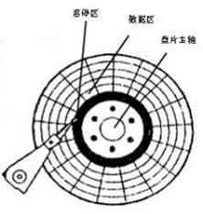
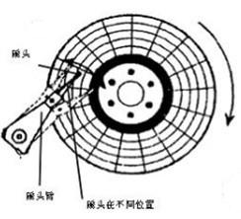
11.1.2 磁盘信息的存取
属于直接存取设备，适用于各类存储形式的文件
[工作原理]
磁盘可以是单片的，或有若干个盘片组成盘组
  磁道：盘片上的同心圆
  柱面：各盘面上半径相同的磁道合在一起
  扇区：每个磁道等分为若干扇区(块)
  读取信息的过程：
  柱面号 移动磁头
  盘面号(磁道号) 选定所用磁头
  扇区/块号 磁盘一直高速旋转，磁头等待开始位置
  读写一块信息的时间T_{I/O}= t_{seek} + t_{la} + nt_{w}
  t_{seek} ：磁头定位到磁道的时间()
  t_{la} ：等待时间
数据结构---第11章 外部排序

Slide 5
11.2外部排序的基本方法—归并排序法
[步骤]
1) 生成若干初始归并串/顺串(文件予处理)
  把含有n个记录的文件，按内存缓冲区大小分成若干长度为L的子文件/段；
  分别调入内存用有效的内排序方法排序后送回外存；
2) 多路合并
对初始归并串逐趟合并，直至最后在外存上得到整个有序文件为止
n
L
数据结构---第11章 外部排序

Slide 6
[例]某文件共10000个记录，设每个物理块可以容纳200个记录，内存缓冲区可以容纳5个物理块
1)经过10次内排序后得到10个初始归并段R1~R10
2)采用两路归并，需四趟可以得到排好序的文件
R1 R2 R3 R4 R5 R6 R7 R8 R9 R10
2000 2000 2000 2000 2000
4000 4000 2000
外排序总时间： 8000 2000
内排序：10t_{IS} 10000
I/O操作：100t_{IO} (排序) +(100+80+80+100)t_{IO}(归并)=460t_{IO}
内部归并： (10000+8000+8000+10000)t_{mg} =46000 t_{mg}
1000个记录/段
5块/段
数据结构---第11章 外部排序

Slide 7
[提高外排序效率的途径]
减少合并趟数s，以减少I/O次数
s = ⎡log_{k}m⎤
扩大初始归并段长度，从而减少初始归并段个数m
进行多路(k路)归并
设内存缓冲区可容纳5个物理块，则可进行4路归并
输入缓冲区
输出缓冲区
内存
外存
数据结构---第11章 外部排序

Slide 8
11.3 多路(k路)平衡归并
[通过简单比较进行归并存在的问题]
设记录总数为n，初始归并段的个数为m，
从k个记录中选择一个关键字最小的记录时的比较次数为c
则s趟内部归并总的比较次数为：
C=s×c(n-1)= ⎡log_{k}m⎤ ×c ×(n-1)= ⎡log₂m/ log₂k⎤ ×c ×(n-1)
k↑，s↓，可减少I/O次数；
k↑， c=(k-1) ↑，归并效率↓
[解决矛盾的方法]
——利用“败者树”选关键字最小的记录
此时c= log₂k
则 C= ⎡log₂m⎤(n-1) ，与k无关
矛盾
…
1 2 …… k
数据结构---第11章 外部排序

Slide 9
[胜者树(树形选择排序)的缺陷]
6 8
6 8 9 8
9 6 8 90 9 15 8 90
10 9 20 6 8 12 10 9 20 15 8 12
10 9 20 6 8 12 90 10 9 20 * 8 12 90
14 22 24 15 16 17 92 14 22 24 15 16 17 92
26 38 30 25 50 18 97 26 38 30 25 50 18 97
: : : : : : : : : : : : : :
7路合并胜者树 重构后的胜者树
重构胜者树时，从根结点至新补入记录的叶结点的路径上的所有结点都必须更新。
数据结构---第11章 外部排序

Slide 10
[败者树]
输出
缓冲区
输出
缓冲区
4
ls[0]
5
ls[0]
5 2
2 0 4 0
1 3 6 90 1 3 6 90
10 9 20 6 8 12 10 9 20 15 8 12
10 9 20 6 8 12 90 10 9 20 * 8 12 90
14 22 24 15 16 11 92 14 22 24 15 16 11 92
26 38 30 25 50 18 97 26 38 30 25 50 18 97
: : : : : : : : : : : : : :
7路合并败者树 重构后的败者树
败者树的特点：记录败者，胜者参加下一轮比赛
败者树的优点：重构时修改结点较少。
6
6
8
0
0
1 2 3 4 5 6
1 2 3 4 5 6
数据结构---第11章 外部排序

Slide 11
[数据结构] (依据：败者树为完全二叉树)
主：b[0.. k]
b[0.. k-1]——k个叶结点 ，存放k个输入归并段中当前
参加归并的记录
b[k]——虚拟记录，用于建败者树
该关键字取可能的最小值minkey
辅：ls[0.. k-1] ——不含叶结点的败者树
存放最后胜出的编号（ls[0]）以及所记录的败者编号
[处理步骤]
1)建败者树ls[0.. k-1]
2)重复直至k路归并完毕
2.1)将b[ls[0]]写至输出归并段
2.2)补充记录(某归并段变空时,补∝)，调整败者树
数据结构---第11章 外部排序

Slide 12
4
5
2 0
1 3 6 90
0
10 9 20 6 8 12
1 2 3 4 5 6
调整败者树的方法: 将新补充的结点与其双亲结点比较, 败者留在该双亲结点,胜者继续向上直至树根的双亲
以在b[4]补充15为例
5
2
2与5比较
4
4与2比较
4与3比较
15
数据结构---第11章 外部排序

Slide 13
7
7
7 7
7 7 7 90
0
10 9 20 6 8 12
1 2 3 4 5 6
[k-路归并对内存的要求]
至少要有k个输入缓冲区和一个输出缓冲区
4
初始化败者树
调整b[5]
调整b[4]
调整b[3]
调整b[2]
调整b[1]
调整b[0]
调整b[6]
4
5
5
2
0
4
2
1
4
6
3
-1
7
建败者树的过程
数据结构---第11章 外部排序

Slide 14
11.4 置换-选择排序
[目标]
扩大初始归并段长度，突破内存工作区容量（设w个记录）的限制。
[置换-选择排序原理]
内存 外存
原始文件
内存工作区 FI
WA 初始归并段文件
(w个记录) FO
为简化问题，设每个物理块存放一个记录
数据结构---第11章 外部排序

Slide 15
[示例]
FO WA(4个记录) FI
空 空 36,21,33,87,23,7,62,16,
54,43,29,…
空 36,21,33,87 23,7,62,16,54, 43,29,…
21 36,23,33,87 7,62,16,54, 43,29,…
21,23 36,7,33,87 62,16,54,43,29,…
21,23,33 36,7,62,87 16,54,43,29,…
21,23,33,36 16,7,62,87 54,43,29,…
21,23,33,36,62 16,7,54,87 43,29,…
21,23,33,36,62,87 16,7,54,43 29,…
21,23,33,36,62,87||7 16,29,54,43 …
…
数据结构---第11章 外部排序

Slide 16
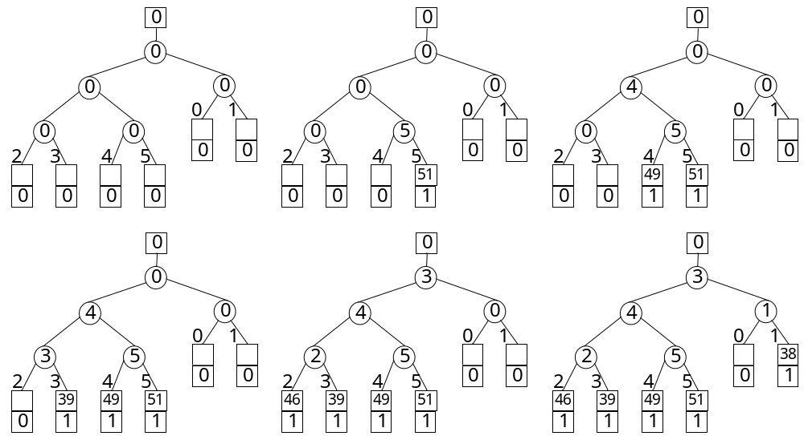
置换-选择排序可通过败者树实现 P₃₀₃图11.6 WA=6
{ 51,49,39,46,38,29,14,61,15,30,1,48,52,3,63,27,4,… }
段号不同，段大为败；段号相同，key大为败
数据结构---第11章 外部排序

Slide 17
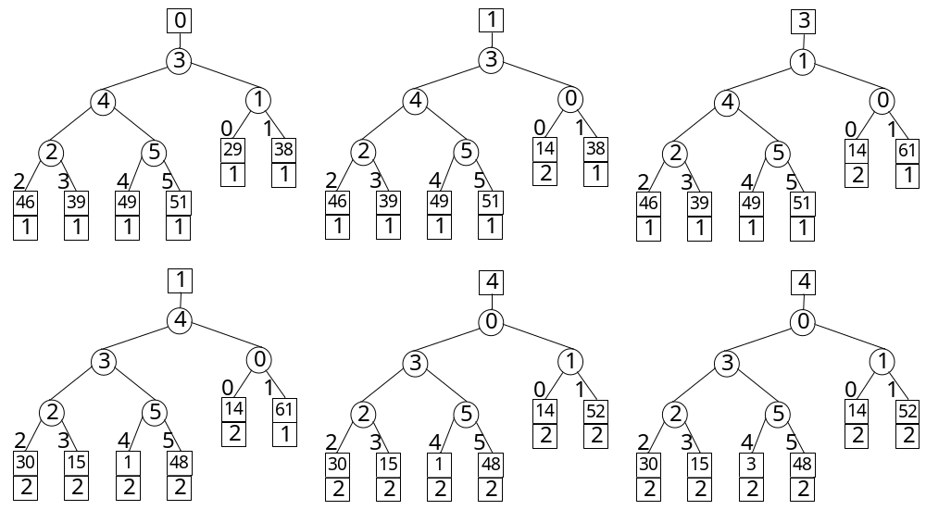
{ 51,49,39,46,38,29,14,61,15,30,1,48,52,3,63,27,4,… }
{29}
{29,38}
{29,38,39}
{29,38,39,..,61}
{29,38,39,..,61}
{1}
{29,38,..,61}
{1,3}…
数据结构---第11章 外部排序

Slide 18
[置换-选择排序的效果]
所得初始排序段的长度不等
当输入文件记录的关键字大小随机分布时，初始归并段的长度为内存工作区大小w的两倍
[缓冲区及并行操作]
使输入、输出和内部归并三种操作同时进行，也能提高总的外部排序时间。但应综合考虑缓冲区数目、工作区大小 等参数的设置。
1个
输出
缓冲区
内存
k个输入缓冲区
数据结构---第11章 外部排序

Slide 19
11.5 最佳归并树
[最佳归并树的引入]
进行k路归并时，初始归并段的不同搭配，会导致归并过程中I/O的次数不同。
设有9个初始归并段，记录个数(长度)分别为：
9，30，12，18，3，17，2，6，24
121 121
51 38 32 30 32 59
9 30 12 18 3 17 2 6 24 11 9 12 17 18 24
2 3 6
(9+30+12+18+3+17+2+6+24)×2 [(2+3+6) ×3+(9+12+17
+(51+38+32) ×2 +18+24) ×2+30 ×1] ×2
=484 =446
3-路归并
方案二
方案一
IO
所有叶结点加权外通路长度的2倍
数据结构---第11章 外部排序

Slide 20
[最佳归并树的构造]
最佳归并树即k叉(阶)哈夫曼树。
设初始归并段为m个，进行k-路归并
1）若 (m-1) mod (k-1) ≠0
则需附加(k-1)- (m-1) mod (k-1) 个长度为0的虚段，以使每次归并都可以对应k个段
2）按照哈夫曼树的构造原则（权值越小的结点离根结点越远）构造最佳归并树。
数据结构---第11章 外部排序

Slide 21
[示例]
长度分别为2，3，6，9，12，17，18，24的8个初始归并段进行3路归并，求最佳归并树。
【解】m=8 k=3 , 则 (m-1) mod (k-1)= 1
91
20 24 47
5 6 9 12 17 18
0 2 3
I/O次数：
[(2+3)×3 + (6+9+12+17+18)×2 + 24×1] ×2 = 326
数据结构---第11章 外部排序

Slide 22
本章学习要点
了解外排序需要两个基本步骤
  生成初始归并段
  多趟归并
了解常规外排序时内外存交换次数的计算方法
理解提高外排序效率的两个手段是减少初始
归并段个数（利用置换-选择排序）和增加归
并路数（进行多路归并）
掌握k叉哈夫曼树的概念和最佳归并树的构造方法
数据结构---第11章 外部排序

Slide 23
习题
假设一次I/O的物理块大小为150，每次可对750 个记录进行内部排序，那么对含有150000个记录的磁盘文件进行4-路平衡归并排序时，共需进行多少次I/O？
2. 已知某文件经过置换-选择排序之后，得到长度分别为47，9，31，18，4，12，23和7（单位均为物理块）的8个初始归并段。试为3-路平衡归并设计一个读写外存次数最少的归并方案，并计算归并时的I/O次数。
数据结构---第11章 外部排序

